Slide 1
第八章 链表

Slide 2
8.1 链表的结构
8.2 单链表
8.3 双链表(选讲)
8.4 循环链表(选讲)
退出

Slide 3
8.1 链表的结构
链表的组成：
结点：每个结点包含——
  所存元素本身的信息——数据域；
  元素之间逻辑关系的信息——指针域(前驱结点包含有后继结点的地址信息)，通过前驱结点的指针域方便地找到后继结点的位置，提高数据查找速度。
每个结点有一个或多个这样的指针域。若一个结点中的某个指针域不指向任何结点，则将其值置为空，用常量NULL表示。
头指针：存放一个地址，指向第一个结点。

Slide 4

1、单链表
在每个结点中除包含有数据域外，只设置一个指针域，用以指向其后继结点，这样构成的链接表称为线性单向链接表，简称单链表。
为便于插入和删除算法的实现，每个链表带有一个头结点，并通过头结点的指针唯一标识该链表。
带头结点单链表示意图
单链表的特点：由于每个结点只包含有一个指向后继结点的指针，所以当访问过一个结点后，只能接着访问它的后继结点，而无法访问它的前驱结点。

Slide 5
2、双链表
每个结点中除包含有据域外，设置有两个指针域，分别用以指向其前驱结点和后继结点，这样构成的链接表称之为线性双向链接表，简称双链表。
∧
带头结点的双链表示意图
双链表的特点：当访问过一个结点后，既可依次向后访问每一个结点，也可依次向前访问每一个结点。

Slide 6
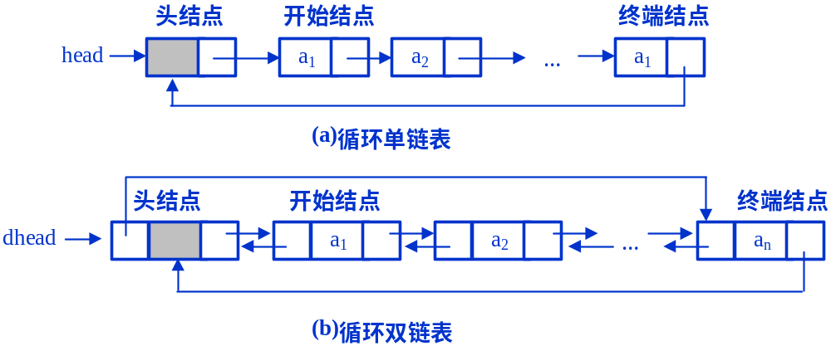
3、循环链表
链表最后一个结点指向后继结点的指针域不再是空，而是指向表头结点；头结点指向前驱结点的指针域不再是空，而是指向最后一个结点。整个链表形成一个环。
带头结点的循环单链表和循环双链表的示意图
返回
循环链表的特点：从任一结点出发均可找到其他结点。

Slide 7
8.2 单链表
8.2.1 单链表的建立
8.2.2 单链表的基本运算
返回

Slide 8
8.2.1 单链表的建立
在单链表中，假定每个结点类型用LinkList表示，应包括存储元素的数据域data，其类型用通用类型标识符ElemType表示，还包括指针域next指向后继结点。
单链表定义如下：
typedef struct LNode //定义单链表结点类型
{ ElemType data;
struct LNode *next; //指向后继结点
} LinkList;

Slide 9
建立单链表的常用方法有两种：头插法和尾插法。
1、头插法建立单链表
从一个空表开始，读取字符数组中的字符，生成新结点，将读取的数据存到新结点的数据域中，然后将新结点插入到当前链表的表头上，直至结束。

Slide 10
采用头插法建立单链表的过程：
a | b | c | d
第1步：建头结点
head
 | ∧
i=0
i=1
i=2
i=3
第2步：i＝0，新建a结点，插入到头结点之后
head
a | ∧
第3步：i＝1，新建b结点，插入到头结点之后
head
b
a | ∧
第4步：i＝2，新建c结点，插入到头结点之后
head
c
b
a | ∧
第5步：i＝3，新建d结点，插入到头结点之后
head
d
c
b
a | ∧

Slide 11
LinkList *CreateListF(ElemType a[],int n)
{ LinkList *head,*s;
int i;
head=(LinkList *)malloc(sizeof(LinkList)); //创建头结点
head->next=NULL;
for (i=0;i<n;i++)
{ s=(LinkList *)malloc(sizeof(LinkList)); //创建新结点
s->data=a[i];
s->next=head->next;
head->next=s; //将*s插在原开始结点之前、头结点之后
}
return head;
}

Slide 12
2、尾插法建立单链表
将新结点插到当前链表的表尾上，为此必须增加一个尾指针，使其始终指向当前链表的尾结点。
采用尾插法建立单链表的过程：
a
b
c
d
i=0
i=1
i=2
i=3
head
a
b
c
d
∧
头结点

Slide 13
LinkList *CreateListR(ElemType a[],int n)
{ int i;
LinkList *head,*s,*r;
head=(LinkList *)malloc(sizeof(LinkList)); //创建头结点
r=head; //r始终指向终端结点，开始时指向头结点
for (i=0;i<n;i++)
{ s=(LinkList *)malloc(sizeof(LinkList)); //创建新结点
s->data=a[i];
r->next=s; //将*s插入*r之后
r=s;
}
r->next=NULL; //终端结点next域置为NULL
return head;
}
返回

Slide 14
8.2.2 单链表的基本运算
初始化链表
销毁链表
判链表是否为空表
求链表的长度
输出链表
求指定位置的某个数据元素
定位查找
插入数据元素
删除数据元素

Slide 15
1、初始化链表InitList()
建立一个空的单链表，即创建一个头结点。
LinkList *InitList()
{ LinkList *head;
head=(LinkList *)malloc(sizeof(LinkList));
head->next=NULL;
return head;
}

Slide 16
2、销毁链表DestroyList(head)
释放链表占用的内存空间，即逐一释放全部结点空间。
void DestroyList(LinkList *head)
{ LinkList *p=head,*q;
while (p!=NULL)
{ q=p;
p=p->next;
free(q);
}
}

Slide 17
3、判定链表是否为空表ListEmpty(head)
若链表没有数据结点，则返回真，否则返回假。
int ListEmpty(LinkList *head)
{ return(head->next==NULL);
}

Slide 18
4、求链表的长度ListLength(head)
返回链表中数据结点的个数。
int ListLength(LinkList *head)
{ LinkList *p=head->next; int i=0;
while (p!=NULL)
{ i++;
p=p->next;
}
return(i);
}

Slide 19
5、输出链表DispList(head)
逐一扫描链表的每个数据结点，并显示各结点的data域值。
void DispList(LinkList *head)
{ LinkList *p=head->next;
while (p!=NULL)
{ printf("%c",p->data);
p=p->next;
}
printf("\n");
}

Slide 20
6、求指定位置的某个数据元素GetElem(head,i,e)
int GetElem(LinkList *head,int i,ElemType *e)
{ int j=1;
LinkList *p=head->next;
while (p!=NULL && j<i)
{ j++;
p=p->next;
}
if (p==NULL) //不存在第i个数据结点
return 0;
else //存在第i个数据结点
{ *e=p->data;
return 1;
}
}
在链表中从头开始找到第i个数据结点，若存在，则将其data域值通过变量e带回。

Slide 21
7、按元素值定位查找LocateElem(head,e)
在链表中从头开始找第1个值域与e相等的结点，若存在，则返回其位序，否则返回0。
int LocateElem(LinkList *head,ElemType e)
{ int n=1;
LinkList *p=head->next;
while (p!=NULL && p->data!=e)
{ n++;
p=p->next;
}
if (p==NULL)
return 0;
else
return n;
}

Slide 22
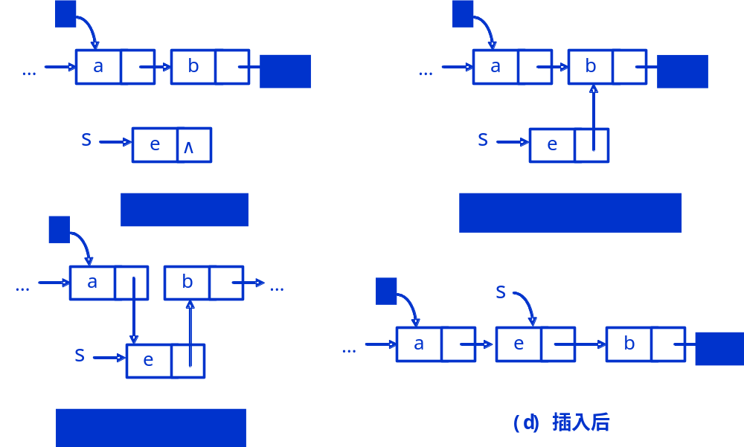
8、插入数据元素ListInsert(head,i,e)
先在链表中找到第i-1个结点*p，若存在，将值为e的结点*s插入其后。
插入结点示意图

Slide 23
int ListInsert(LinkList *head,int i,ElemType e)
{ int j=0;
LinkList *p=head,*s;
while (p!=NULL && j<i-1) //查找第i-1个结点
{ j++;
p=p->next;
}
if (p==NULL) return 0; //未找到位序为i-1的结点
else
{ s=(LinkList *)malloc(sizeof(LinkList));//创建新结点*s
s->data=e;
s->next=p->next; //将*s插入到*p之后
p->next=s;
return 1;
}
}

Slide 24
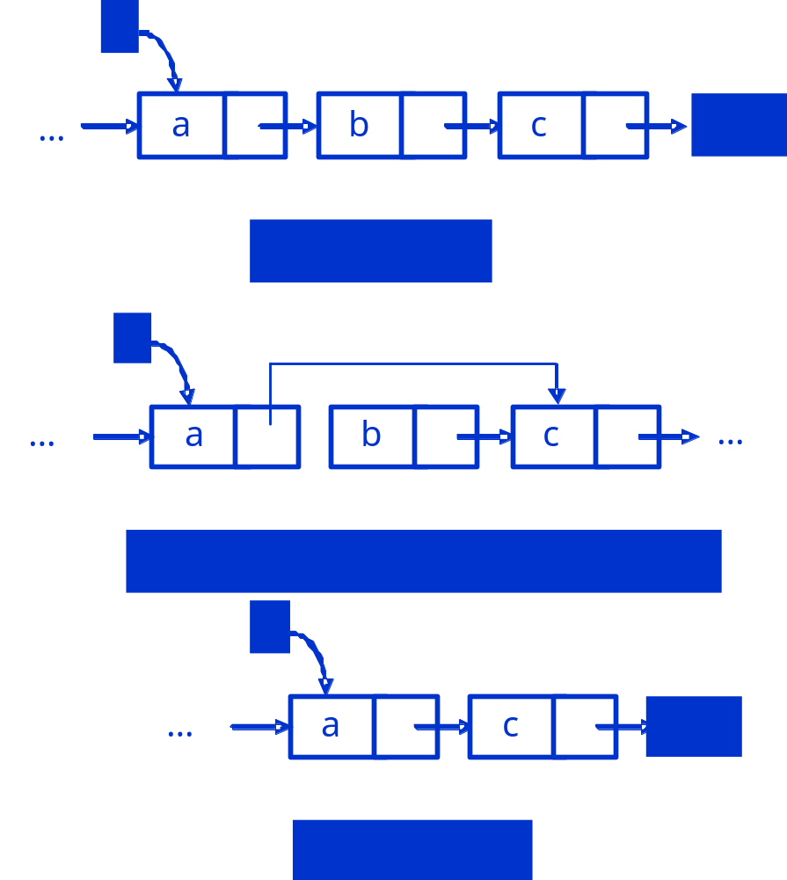
9、删除数据元素ListDelete(head,i)
先在链表中找到第i-1个结点*p，若存在，且也存在后继结点，则删除该后继结点。
删除结点示意图

Slide 25
int ListDelete(LinkList *head,int i)
{ int j=0;
LinkList *p=head,*q;
while (p!=NULL && j<i-1) //查找第i-1个结点
{ j++;
p=p->next;
}
if (p==NULL) return 0; //未找到第i-1的结点
else
{ q=p->next; //q指向要删除的结点
if (q==NULL) return 0;//若不存在第i个结点，返回0
p->next=q->next; //从链表中删除*q结点
free(q); //释放*q结点
return 1;
}
}

Slide 26
[例8.1] 设C={a₁,b₁,a₂,b₂,…,a_{n},b_{n}}，采用带头结点的单链表hc存放，要求将其拆分为两条链表，使得：
A={a₁,a₂,…,a_{n}}，B={b₁,b₂,…,b_{n}}
先建立两个头结点*ha和*hb，分别存放拆分后的A和B，ra和rb分别指向这两个单链表的表尾，用p指针扫描单链表hc，将当前结点*p链到ha尾，p沿next域下移一个结点，若不为空，则当前结点*p链到hb尾，p沿next域下移一个结点，如此反复，直到p为空。最后将ha和hb两个尾结点的next域置空。

Slide 27
#include <stdio.h>
#include <malloc.h>
#define MaxSize 10
typedef struct LNode //定义单链表结点类型
{ int data;
struct LNode *next;
} LinkList;
LinkList *CreateListR(int a[],int n);
void DispList(LinkList *head);
void fun(LinkList *hc, LinkList *ha, LinkList *hb);

Slide 28
void main()
{ int i,n,a[MaxSize];
LinkList *hc,*ha,*hb;
printf("How many numbers?");
scanf("%d",&n);
for(i=0;i<n;i++) scanf("%d",&a[i]);
hc=CreateListR(a,n);
DispList(hc);
ha=(LinkList *)malloc(sizeof(LinkList));
hb=(LinkList *)malloc(sizeof(LinkList));
fun(hc,ha,hb);
DispList(ha);
DispList(hb);
}

Slide 29
LinkList *CreateListR(int a[],int n)
{ int i;
LinkList *head,*s,*r;
head=(LinkList *)malloc(sizeof(LinkList));
r=head;
for (i=0;i<n;i++)
{ s=(LinkList *)malloc(sizeof(LinkList));
s->data=a[i];
r->next=s;
r=s;
}
r->next=NULL;
return head;
}

Slide 30
void DispList(LinkList *head)
{ LinkList *p=head->next;
while (p!=NULL)
{ printf("%d ",p->data);
p=p->next;
}
printf("\n");
}

Slide 31
void fun(LinkList *hc, LinkList *ha, LinkList *hb)
{ LinkList *p=hc->next,*ra,*rb;
ra=ha; //ra始终指向ha的末尾结点
rb=hb; //rb始终指向hb的末尾结点
while (p!=NULL)
{ ra->next=p; ra=p; //将*p链到ha单链表末尾
p=p->next;
if (p!=NULL)
{ rb->next=p; rb=p; //将*p链到hb单链表末尾
p=p->next;
}
}
ra->next=rb->next=NULL; //两个尾结点的next域置空
}

Slide 32
[例8.2] 有一个带头结点的单链表head，其ElemType类型为char，设计一个算法使其元素递增有序。
若原单链表中有一个或以上的数据结点，先构造只含一个数据结点的有序表(只含一个数据结点的单链表一定是有序表)。扫描原单链表余下的结点*p(直到p==NULL为止)，在有序表中通过比较找插入*p的前驱结点*q,然后将*p插入到*q之后(这里实际上采用的是直接插入排序方法)。

Slide 33
#include <stdio.h>
#include <malloc.h>
#define MaxSize 10
typedef char ElemType;
typedef struct LNode //定义单链表结点类型
{ ElemType data;
struct LNode *next;
} LinkList;
LinkList *CreateListR(ElemType a[],int n);
void DispList(LinkList *head);
void Sort(LinkList *head);

Slide 34
void main()
{ int i,n; char a[MaxSize]; LinkList *head;
printf("How many numbers?");
scanf("%d",&n);
for(i=0;i<n;i++) scanf("%*c%c",&a[i]);
head=CreateListR(a,n);
DispList(head);
Sort(head);
DispList(head);
}

Slide 35
LinkList *CreateListR(ElemType a[],int n)
{ int i;
LinkList *head,*s,*r;
head=(LinkList *)malloc(sizeof(LinkList));
r=head;
for (i=0;i<n;i++)
{ s=(LinkList *)malloc(sizeof(LinkList));
s->data=a[i];
r->next=s;
r=s;
}
r->next=NULL;
return head;
}

Slide 36
void DispList(LinkList *head)
{ LinkList *p=head->next;
while (p!=NULL)
{ printf("%c ",p->data);
p=p->next;
}
printf("\n");
}

Slide 37
void Sort(LinkList *head)
{ LinkList *p=head->next,*q,*r;
if (p!=NULL) //head有一个或以上的数据结点
{ r=p->next; //r保存*p结点后继结点的指针
p->next=NULL; //构造只含一个数据结点的有序表
p=r;
while (p!=NULL)
{ r=p->next; //r保存*p结点后继结点的指针
q=head;
while (q->next!=NULL && q->next->data<p->data)
q=q->next; //在有序表中找插入*p的前驱结点*q
p->next=q->next; //将*p插入到*q之后
q->next=p;
p=r; //扫描原单链表余下的结点
}
}
}
返回

Slide 38
8.3 双链表(选讲)
对于双链表，采用类似于单链表的类型定义，其DLinkList类型的定义如下：
typedef struct DNode //定义双链表结点类型
{ ElemType data;
struct DNode *prior; //指向前驱结点
struct DNode *next; //指向后继结点
} DLinkList;

Slide 39
1、建立双链表
(1)头插法建立双链表
LinkList *CreateDListF(ElemType a[],int n)
{ int i; DLinkList *head,*s;
head=(DLinkList *)malloc(sizeof(DLinkList)); //创建头结点
head->prior=head->next=NULL;
for (i=0;i<n;i++)
{ s=(DLinkList *)malloc(sizeof(DLinkList)); //创建新结点
s->data=a[i];
if(head->next!=NULL) head->next->prior=s;
s->next=head->next;
head->next=s;
s->prior=head; //将*s插在原开始结点之前、头结点之后
}
return head;
}

Slide 40
(2)尾插法建立双链表
LinkList *CreateDListR(ElemType a[],int n)
{ int i; DLinkList *head,*s,*r;
head=(DLinkList *)malloc(sizeof(DLinkList));
head->prior=NULL;
r=head;
for (i=0;i<n;i++)
{ s=(DLinkList *)malloc(sizeof(DLinkList));
s->data=a[i];
r->next=s;
s->prior=r;
r=s;
}
r->next=NULL;
return head;
}

Slide 41
2、双链表的基本运算
(1)在双链表中，有些操作如求长度、取元素值和查找元素等操作算法与单链表中相应算法是相同的。
(2)插入和删除运算
在单链表中，结点的插入和删除时涉及到前驱一个结点的指针域的变化。
在双链表中，结点的插入和删除操作涉及到前驱和后继两个结点的指针域的变化。

Slide 42
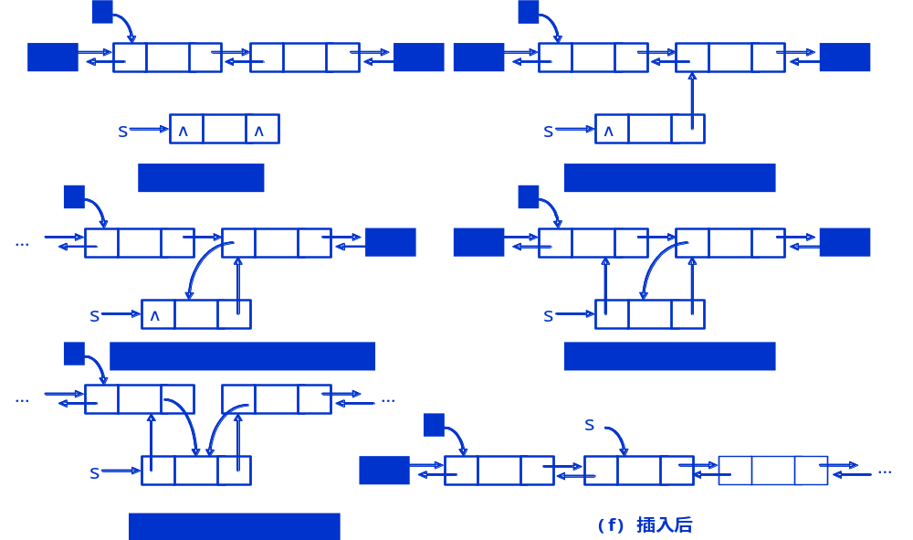
双链表中插入结点示意图：
双链表中p所指的结点之后插入一个*s结点，其操作语句描述为：
s->next=p->next; //将*s插入到*p之后
p->next->prior=s;
s->prior=p;
p->next=s;

Slide 43
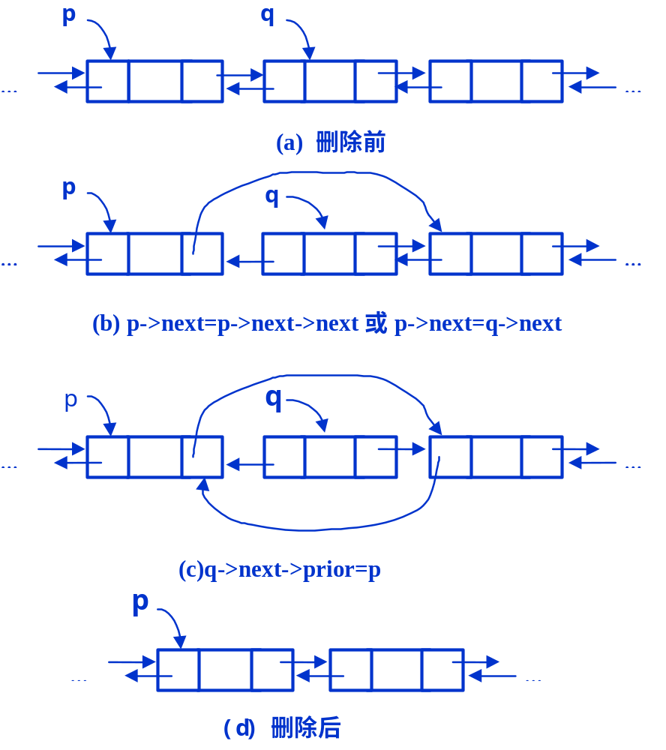
删除双链表中*p结点的后继结点：
p->next=q->next;
q->next->prior=p;
返回
双链表删除结点示意图

Slide 44
8.4 循环链表(选讲)
1、尾插法建立循环单链表
LinkList *CreateCListR(ElemType a[],int n)
{ int i;
LinkList *head,*s,*r;
head=(LinkList *)malloc(sizeof(LinkList));
r=head;
for (i=0;i<n;i++)
{ s=(LinkList *)malloc(sizeof(LinkList));
s->data=a[i];
r->next=s;
r=s;
}
r->next=head; //终端结点next域置为head
return head;
}

Slide 45
2、尾插法建立循环双链表
LinkList *CreateCDListR(ElemType a[],int n)
{ int i; DLinkList *head,*s,*r;
head=(DLinkList *)malloc(sizeof(DLinkList));
r=head;
for (i=0;i<n;i++)
{ s=(DLinkList *)malloc(sizeof(DLinkList));
s->data=a[i];
r->next=s;
s->prior=r;
r=s;
}
r->next=head; head->prior=r;
return head;
}

Slide 46
[例8.3] 判断带头结点的双向循环链表是否对称相等。
p从左向右扫描链表，q从右向左扫描链表，若对应数据结点的data域不等，则退出循环，否则继续比较，直到p与q相等或相邻为止。

Slide 47
#include <stdio.h>
#include <malloc.h>
#define MaxSize 10
typedef int ElemType;
typedef struct DNode //定义双链表结点类型
{ ElemType data;
struct DNode *prior;
struct DNode *next;
} DLinkList;
DLinkList *CreateCDListR(ElemType a[],int n);
int Equeal(DLinkList *head);

Slide 48
void main()
{ int i,n,a[MaxSize]; DLinkList *head;
printf("How many numbers?");
scanf("%d",&n);
for(i=0;i<n;i++) scanf("%d",&a[i]);
head=CreateCDListR(a,n);
printf("%d\n",Equeal(head));
}

Slide 49
DLinkList *CreateCDListR(ElemType a[],int n)
{ int i; DLinkList *head,*s,*r;
head=(DLinkList *)malloc(sizeof(DLinkList));
r=head;
for (i=0;i<n;i++)
{ s=(DLinkList *)malloc(sizeof(DLinkList));
s->data=a[i];
r->next=s;
s->prior=r;
r=s;
}
r->next=head; head->prior=r;
return head;
}

Slide 50
int Equeal(DLinkList *head)
{ int same=1;
DLinkList *p=head->next; //p指向第一个数据结点
DLinkList *q=head->prior; //q指向最后一个数据结点
while (p!=NULL&&same==1)
if (p->data!=q->data) same=0;
else
{ if (p==q) break; //数据结点为奇数的情况
q=q->prior;
if (p==q) break; //数据结点为偶数的情况
p=p->next;
}
return same;
}
返回

Slide 51
The End!

